Slide 1
Applications Web de la rémunération
Paye pour services supplémentaires (AWR-PSS)
Module de l’employé

Slide 2
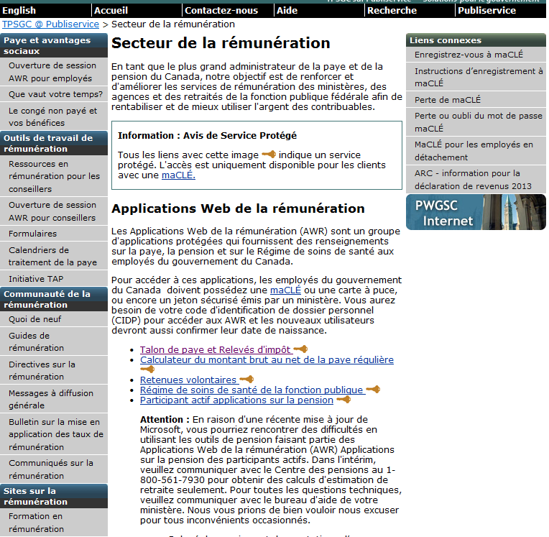
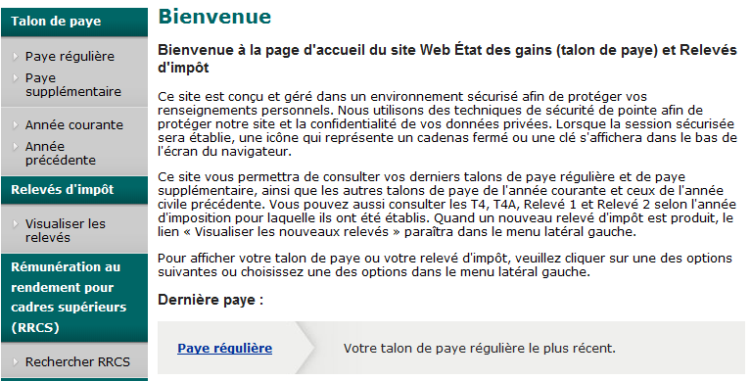
AWR - PSS
L’application PSS est accessible sur la page de “Bienvenue” sous “Talon de paye et Relevé d’impôt” dans les AWR.

Slide 3
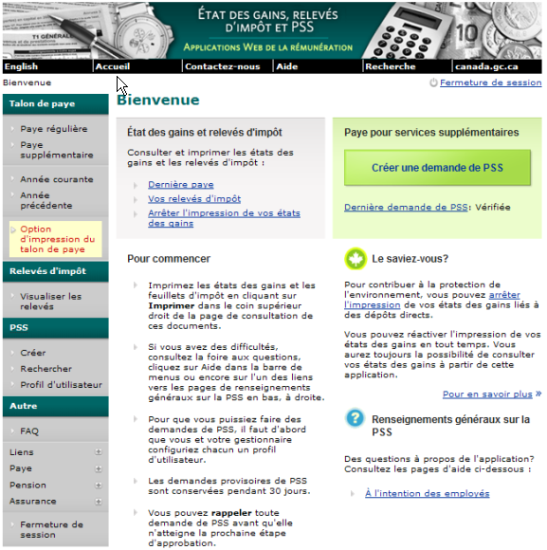
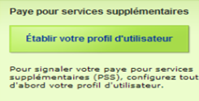
Profil d’utilisateur
Lorsque les employés accèdent à l’application pour la première fois, ils doivent remplir un court profil, qui fournira au système l’information requise pour contrôler les activités d’approbation et de traitement déclenchées lorsqu’un employé présente une demande.
Le gestionnaire de l’employé DOIT remplir son propre profil avant que l’employé puisse le faire.

Slide 4
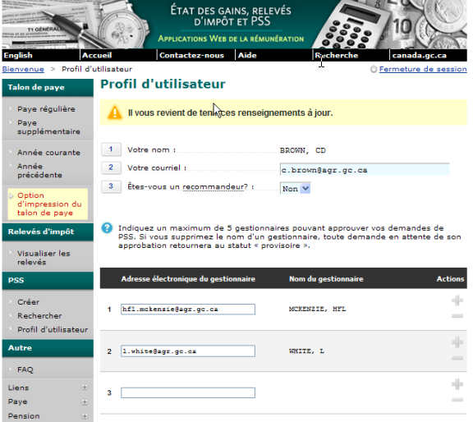
Information du profil de l’utilisateur
Le profil peut être mis à jour en tout temps, et comprendra:
  L’adresse courriel de l’utilisateur
  L’adresse courriel du gestionnaire qui approuvera normalement la demande de PSS (article 34 de la LGFP)
Vous êtes
responsable de
garder ces
informations
à jour!
****
Cela inclus
la mise à
jour des
gestionnaires
qui peuvent
approuver vos
demandes.
*L’application de PSS ne permettra pas à l’employé d’ajouter l’adresse courriel du gestionnaire dans son profil si ce dernier n’a pas de profil d’utilisateur dans le système.

Slide 5
Création d’une demande de PSS
Pour accéder à l’écran « Créer une demande de PSS », l’employé choisit « Créer » dans le menu PSS ou clique sur le bouton « Créer une demande de PSS » dans l’écran Bienvenue.

Slide 6
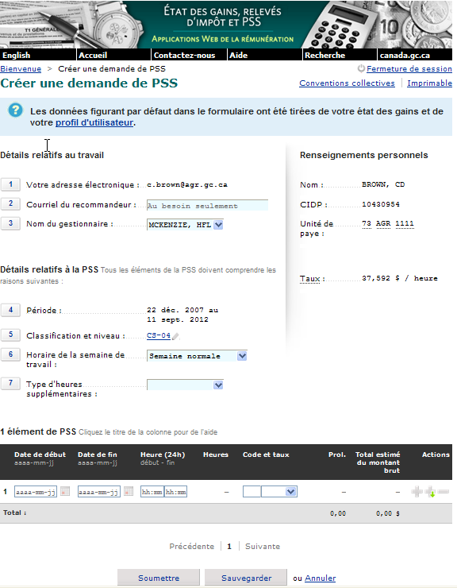
Création d’une demande de PSS
Le système affiche l’écran Créer une demande de PSS dans lequel se trouvent les données du poste actuel de l’employé ainsi que celles de son profil de PSS.
Les demandes de PSS sont entrées au bas de l’écran

Slide 7
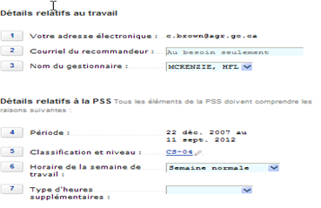
Création d’une demande de PSS
L’employé a la possibilité de:
a. Identifier un recommandeur, s’il y a lieu
b. Sélectionner un gestionnaire, s’il est différent que celui affiché à l’écran
c. Sélectionner une nouvelle date de début de convention collective, si la date affichée ne tient pas compte de la période de PSS pendant laquelle l’employé a travaillé
d. Sélectionner une classification et un niveau, si ceux qui sont affichés n’étaient pas en vigueur lorsque les heures supplémentaires ont été travaillées
e. Indiquer si les heures supplémentaires entrées ont été pré approuvées ou s’il s’agit d’heures supplémentaires d’urgence

Slide 8
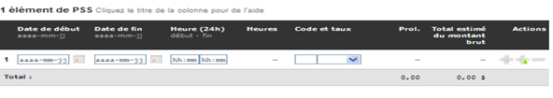
Création d’une demande de PSS
L’employé doit fournir les renseignements associés aux services supplémentaires fournis, y compris ce qui suit:
La date de début et la date de fin
L’heure de début et l’heure de fin
Le système calculera automatiquement le nombre d’heures
Le code de PSS applicable
Le taux de PSS applicable
Un montant forfaitaire en dollars, le cas échéant
A
B
C
D
E
F

Slide 9
Création d’une demande de PSS
Vous pouvez:
  Entrer une nouvelle demande de PSS en cliquant sur l’icone + ou
  Enlever une demande en cliquant sur l’icone –
Le système va:
  Calculer les heures; et
  estimer le total du montant brut

Slide 10

Remarque!
Une demande de PSS peut contenir des éléments s’appliquant à différents mois et/ou à différentes années civiles
Une demande de PSS ne peut pas contenir des éléments s’appliquant à plus d’un exercice ou à plus d’une période de convention collective

Slide 11


Création d’une demande de PSS
Après avoir entré les données requises, l’employé peut:
enregistrer la demande en tant que demande provisoire
  Il n’y a pas de nombre maximal de demandes provisoires que l’utilisateur peut enregistrer
  La version provisoire d’une demande est conservée pendant 30 jours suivant la date de la dernière mise à jour
OU
Soumettre la demande remplie pour recommandation ou approbation, si un superviseur ou un recommandeur est indiqué
Le système vérifie que toutes les zones obligatoires contiennent des données en format valide et affiche des messages d’erreur
s’il y a lieu
Le système vérifie les règles de la convention collective applicables à la demande de PSS et affiche des messages d’erreur ou d’avertissement
s’il y a lieu
Lorsque la demande de PSS ne contient plus d’erreurs, le système transmet un avis par courriel au superviseur, recommandeur ou gestionnaire pour lui indiquer qu’une demande de PSS est en attente de recommandation ou d’approbation

Slide 12
Processus PSS – Approuvé
L’employé remplit une demande de PSS et clique “Soumettre”
La demande est en attente de recommandation par le superviseur
(optionnel)
Un avis est envoyé au recommandeur par courriel
(optionnel)
Le recommandeur règle tous les éléments de la demande à “Recommandé” (optionnel)
La demande est en attente d’approbation par le gestionnaire avec la section 34
Un avis est envoyé au gestionnaire par courriel
Le gestionnaire règle tous les éléments de la demande à “Approuvé”
La demande est en attente de vérification par le conseiller en rémunération
La demande est en attente d’autorisation (Finance)
La demande de PSS peut maintenant être récupérée par le SRP* pour paiement

Slide 13
Processus PSS – Modifié
L’employé remplit une demande de PSS et clique “Soumettre”
La demande est en attente de recommandation (optionnel) ou d’approbation
Un avis est envoyé au recommandeur (optionnel) ou au gestionnaire par courriel
Recommandeur/ Gestionnaire règle un ou plusieurs éléments à “Modifié”
La demande est en attente de modifications par l’employé
L’employé reçoit un avis par courriel

Slide 14

Processus PSS –– Rejeté
Lorsque le recommandeur/gestionnaire définit l’état de tous les éléments de la demande à “Rejeté”, le processus de PSS prend fin.
L’employé remplit une demande de PSS et clique “Soumettre”
La demande est en attente de recommandation (optionnel) ou d’approbation
Un avis est envoyé au recommandeur (optionnel) ou au gestionnaire par courriel
Recommandeur/ Gestionnaire rejette l’état de tous les éléments de la demande
Le processus de PSS prend fin
Un avis est envoyé à l’employé
Un gestionnaire peut rejeter une seule ligne à la fois

Slide 15
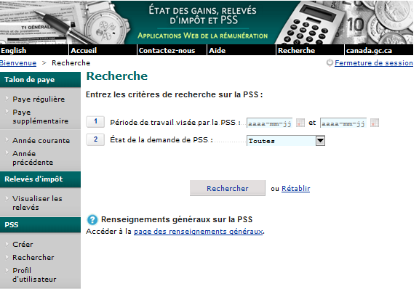
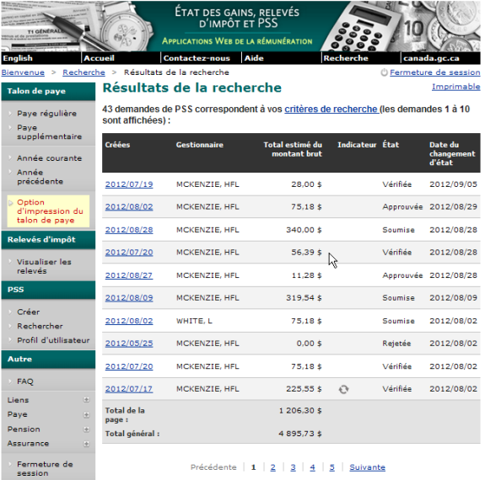
Recherche dans PSS
La fonction de recherche permet à l’employé d’afficher les demandes de PSS qu’il a créées. La recherche peut être filtrée par:
La période pendant laquelle des heures supplémentaires ont été travaillées; et/ou
La sélection d’un ou de plusieurs états de demande de PSS dans une liste déroulante
La fonction de recherche permet aux employés de suivre l’état de leurs demandes de PSS qui sont en attente

Slide 16
Recherche dans PSS
L’option qui s’offre à l’employé pour chacune des demandes de PSS figurant dans la liste des résultats de recherche dépend de l’état courant de la demande, tel qu’affiché dans la liste
L’employé peut voir une demande de PSS seulement si celle-ci possède l’un des états suivants:
Recommandée
Approuvée
Vérifiée
A l’aide de la fonction de recherche, l’employé peut intervenir quant à une demande de PSS ayant l’un des états suivants:
Provisoire
(reprendre la demande de PSS)
Modifiée
(modifier la demande de PSS)
Soumise
(récupérer la demande de PSS)
Autorisée
Rejetée
Paiement annulé

Slide 17
Foire aux questions
    Comment puis-je indiquer dans ma demande de PSS que les heures supplémentaires déclarées ont été préapprouvées?
  Dans la section Détails relatifs à la PSS de l’écran Créer une demande de PSS, cliquez sur la flèche de la zone Type d’heures supplémentaires, puis sélectionnez Préapprouvées.
    Que se passe-t-il si je retire le gestionnaire approbateur de mon profil d’utilisateur pendant que ma demande de PSS est en attente d’approbation?
  Le système fait automatiquement passer l’état de la demande à Provisoire et la remet dans votre liste de demandes provisoires.

Slide 18
Foire aux questions
Comment puis-je désigner un autre gestionnaire qui approuvera ma demande de PSS si mon gestionnaire s’absente du bureau à l’improviste pour une durée indéterminée?
  Si vous présentez une nouvelle demande et que votre gestionnaire n’a nommé aucun gestionnaire remplaçant, vous devez mettre à jour votre profil en précisant un nouveau gestionnaire disposant de pouvoirs en vertu de l’article 34.
  Si votre demande est en attente d’approbation et que votre gestionnaire n’a nommé aucun gestionnaire remplaçant, vous pouvez utiliser la fonction de recherche pour récupérer la demande. Mettez ensuite votre profil à jour en précisant un nouveau gestionnaire disposant de pouvoirs en vertu de l’article 34, puis soumettez de nouveau votre demande.
    Le salaire horaire affiché à l’écran Créer une demande de PSS est-il celui qui servira à calculer le paiement que je recevrai?
  Le taux horaire indiqué dans la section Renseignements personnels de l’écran Créer une demande de PSS correspond à votre salaire au moment où vous avez créé la demande. Il sert uniquement à calculer les totaux de l’écran Créer une demande de PSS et à vous donner une idée de la valeur de la demande. Le véritable paiement sera calculé par le Système régional de paye en fonction du salaire qui était en vigueur lorsque les heures supplémentaires ont été travaillées.

Slide 19
Foire aux questions
Puis-je changer la classification et le niveau affichés à l’écran Créer une demande de PSS?
  Oui. Si la classification et le niveau affichés dans la section Détails relatifs à la PSS ne correspondent pas à ceux de la période visée par la demande, vous pouvez les changer en cliquant sur l’icône de crayon pour ouvrir une liste déroulante.
Les heures supplémentaires à déclarer ont été travaillées avant la date de début de la convention collective indiquée à l’écran Créer une demande de PSS. Le système les acceptera-t-il quand même?
  Non. Vous devez sélectionner la convention collective applicable en cliquant sur l’icône de crayon qui accompagne la date de la convention collective dans la section Détails relatifs à la PSS, puis en sélectionnant la bonne date dans la liste déroulante.
Ma demande de PSS peut-elle contenir des éléments s’appliquant à des mois et/ou à des années civiles différents?
  Oui. Une demande de PSS peut contenir des éléments s’appliquant à des mois et/ou à des années civiles différents.

Slide 20
Foire aux questions
Ma demande de PSS peut-elle contenir des éléments s’appliquant à plus d’un exercice ou à plus d’une période de convention collective?
  Non. Une demande de PSS ne peut pas contenir des éléments s’appliquant à plus d’un exercice ou à plus d’une période de convention collective.
Puis-je enregistrer une version provisoire d’une demande de PSS?
  Oui. Vous pouvez enregistrer vos demandes en tant que demandes provisoires. Elles seront conservées pendant au plus 30 jours à compter de leur dernière mise à jour.
Je suis en situation de double rémunération. Ai-je accès à l’application de PSS?
  Oui. Un employé en situation de double rémunération peut utiliser l’application de PSS. Le système lui permet de sélectionner le poste auquel la demande s’applique.

Slide 21
Foire aux questions
Je suis en détachement. Ai-je accès à l’application de PSS?
  Le justificatif d’identité maCLÉ d’un employé en détachement permet à celui-ci d’accéder aux renseignements sur son emploi dans son ministère d’attache; il ne lui permet pas d’accéder à l’application de PSS dans son ministère d’accueil.
Je suis étudiant. Ai-je accès à l’application de PSS?
  Oui. Les étudiants ont accès à l’application de PSS. Pour présenter une demande, entrez la classification et le niveau du poste que vous a assigné le gestionnaire, à l’écran Créer une demande de PSS.
Je suis consultant. Ai-je accès à l’application de PSS?
  Non. Les consultants n’ont pas accès à l’application de PSS

Slide 22
Guide de dépannage
Problème | Cause possible | Solution
Je ne peux pas accéder à l’application de paye pour services supplémentaires (PSS) | Vous êtes en détachement. Le justificatif d’identité maCLÉ d’un employé en détachement ne lui permet pas d’accéder à l’application de PSS dans son ministère. | Si votre rôle est Employé, créez votre demande de PSS sur un formulaire papier. Elle sera approuvée, puis transmise au conseiller en rémunération pour que celui-ci l’entre dans l’application en votre nom. Si votre rôle est Gestionnaire, communiquez à l’employé le nom du gestionnaire non détaché qu’il doit entrer dans son profil d’utilisateur.
Le message d’erreur suivant s’affiche lorsque j’entre l’adresse de courriel du gestionnaire dans mon profil : « Aucun gestionnaire ne correspond à l’adresse électronique saisie. Assurez-vous que le gestionnaire en question dispose bien d’un profil PSS dans le système, puis saisissez l’adresse électronique exacte contenue dans ce profil. » | Le gestionnaire n’a pas rempli son profil d’utilisateur. Si le gestion dispose de pouvoirs en vertu de l’article 34 de la Loi sur la gestion des finances publiques (LGFP), ceux-ci ne sont pas enregistrés dans la base de données de l’application de PSS. | L’employé doit aviser son gestionnaire et lui demander de remplir son profil d’utilisateur, ou encore mettre son profil à jour en désignant un autre gestionnaire disposant de pouvoirs en vertu de l’article 34 de la LGFP.

Slide 23
Guide de dépannage
Problème | Cause possible | Solution
L’état d’une demande de PSS est passé de Soumise à Provisoire. | Si le gestionnaire indiqué dans le profil d’utilisateur d’un employé est retiré de la liste des gestionnaires disposant de pouvoirs en vertu de l’article 34 de la LGFP établie par le ministère pendant qu’une demande de PSS est en attente d’approbation, le système règle automatiquement l’état de la demande à Provisoire et la remet dans la liste de demandes provisoires de l’employé. De même, si l’employé supprime le gestionnaire de son profil d’utilisateur pendant que sa demande de PSS est en attente d’approbation, le système fait automatiquement passer l’état de la demande à Provisoire et la remet dans la liste de demandes provisoires de l’employé. | L’employé doit aviser son gestionnaire et/ou mettre son profil à jour en désignant un autre gestionnaire disposant de pouvoirs en vertu de l’article 34 de la LGFP, puis soumettre de nouveau la demande de PSS.

Slide 24
Guide de dépannage
Problème | Cause possible | Solution
Le message d’erreur suivant s’affiche lorsque j’entre l’adresse de courriel d’un gestionnaire remplaçant dans mon profil : « Ce gestionnaire ne dispose pas du pouvoir d’approbation conféré par l’article 34 de la Loi sur la gestion des finances publiques. » | Le gestionnaire remplaçant n’a pas rempli son profil d’utilisateur. Le gestionnaire remplaçant ne figure pas sur la liste des gestionnaires disposant de pouvoirs en vertu de l’article 34 de la LGFP établie par le ministère. | Le gestionnaire doit aviser son gestionnaire remplaçant ou entrer l’adresse d’un autre gestionnaire remplaçant.

Slide 25
Guide de dépannage
Problème | Cause possible | Solution
Le message suivant s’affiche à l’écran Créer une demande de PSS : « Aucun code de versement n’a été trouvé à partir des détails susmentionnés pour la demande de PSS. » | Vous êtes étudiant : aucune classification et aucun niveau ne sont assignés à un étudiant dans le Système régional de paye (SRP); ou Vous n’êtes pas admissible à la PSS selon votre classification et votre niveau. | Changez la classification et le niveau en fonction du poste que vous occupez. Confirmez que la classification et le niveau indiqués dans la section Détails relatifs à la PSS s’appliquent aux dates auxquelles les heures supplémentaires ont été travaillées. La section Détails relatifs à la PSS contient la classification et le niveau qui sont en vigueur au moment de la création de la demande de PSS. Pour changer la classification et le niveau : • Sélectionnez l’icône de crayon. • Entrez la bonne classification et le bon niveau dans l’écran Changer la classification et le niveau.

Slide 26
Guide de dépannage
Problème | Cause possible | Solution
Les codes de PSS ne sont pas tous affichés dans la liste déroulante de l’écran Créer une demande de PSS. | Les codes et les taux de PSS sont dictés par les règles de la convention collective qui se rapportent à la classification, au niveau et à l’horaire de la semaine de travail indiqués dans la section Détails relatifs à la PSS. Certains codes ne s’appliquent qu’à des horaires particuliers. Par exemple, la prime de quart (code 055) n’est offerte qu’aux travailleurs de quart. | Confirmez la classification et le niveau. Recherchez la clause de PSS applicable dans la convention collective. Vérifiez que l’horaire de la semaine de travail indiqué dans la section Détails relatifs à la PSS correspond à l’horaire qui était en vigueur lorsque les heures supplémentaires ont été travaillées.
Le message d’erreur suivant s’affiche à l’écran Créer une demande de PSS : « Les dates des éléments doivent être entrées dans le champ Période situé à la section Détails relatifs à la PSS. » | Le système compte plus d’une convention collective pour la classification de l’employé. | L’utilisateur doit sélectionner la convention collective applicable en cliquant sur l’icône de crayon qui accompagne la date de la convention collective dans la section Détails relatifs à la PSS, puis en sélectionnant les bonnes dates dans la liste déroulante.

Slide 27
Guide de dépannage
Problème | Cause possible | Solution
Le salaire indiqué dans la demande de PSS ne correspond pas au salaire qui était en vigueur lorsque les heures supplémentaires ont été travaillées. | Le salaire affiché est le taux horaire que recevait l’employé au moment de la création de la demande de PSS. | Aucune action n’est requise. Le taux horaire sert à calculer le total estimé du montant brut et à donner une idée de la valeur de la demande. Le véritable paiement sera calculé par le Système régional de paye en fonction du salaire qui était en vigueur lorsque les heures supplémentaires ont été travaillées.
Le montant de mon chèque de paye diffère du montant indiqué dans ma demande de PSS. | Le salaire affiché correspond au taux horaire que recevait l’employé au moment de la création de la demande de PSS. | Aucune action n’est requise. Le montant du chèque de paye a été calculé par le Système régional de paye en fonction du salaire qui était en vigueur lorsque les heures supplémentaires ont été travaillées.

